Slide 1
MSPR TPRE814 · BLOC 4 IOT ET SYSTÈMES D'INFORMATION
FutureKawa
Solution de suivi des stocks et des conditions de stockage (IoT)
Dossier technique · Prototype avancé · Brésil · Équateur · Colombie
ÉLABORÉ PAR L'ÉQUIPE PROJET
Tarek Izerrouken · Sofiane Chelghoum · Yassine Moudjahid · Kelly Tsanga · Sara Haddad
Encadrante : Samah GHALLOUSSI
EPSI · Certification RNCP 35584 — Niveau 7 · MSPR TPRE814 Bloc 4

Slide 2




Plan
Plan
1
2
3
4
Présentation
du projet
Conception
de la solution
Qualité &
industrialisation
DémonstratIon
FutureKawa
Plan
2

Slide 3

1
PARTIE I
Présentation du projet
Recueillir le besoin métier et cadrer le projet FutureKawa
3

Slide 4
Introduction
Contexte & enjeux métier
Entreprise
Problémes identifiés
FutureKawa est une entreprise de production et logistique de café vert, avec des exploitations au Brésil, Equateur et Colombie.
Conditions de stockage variables
Suivi semi-manuel
Pas de traçabilité
Mission
Développer une solution IoT pour garentir la qualité du café
FutureKawa
Introduction
4

Slide 5


Introduction
Problématique & objectifs du projet
Problématique : Comment garantir et prouver que chaque lot de café a été stocké dans de bonnes conditions jusqu'à son
expédition ?
Centraliser le suivi
Garantir la traçabilité
Surveiller les conditions
Détecter & signaler
FutureKawa
Introduction
5

Slide 6
Introduction
Collecte des besoins métier
Entretiens semi-directifs avec les parties prenantes : exploitation, entrepôt, qualité, Supply Chain, DSI.
Centraliser le suivi
Automatiser les relevés
Être alerté
Consulter l'historique
Sécuriser l'accès
FutureKawa
Introduction
6

Slide 7
Introduction
Méthodologie de collecte des besoins
1
Préparation : Questionnaire avec les partie prenant
2
L'analyse : Contexte et contraintes
2
Priorisation : Retranscription des besoin
3
Transformation : Besoin Fonctionnalités
R
Résultat Besoins fonctionnels prioritaires qui orientent l'architecture
FutureKawa
Introduction
7

Slide 8
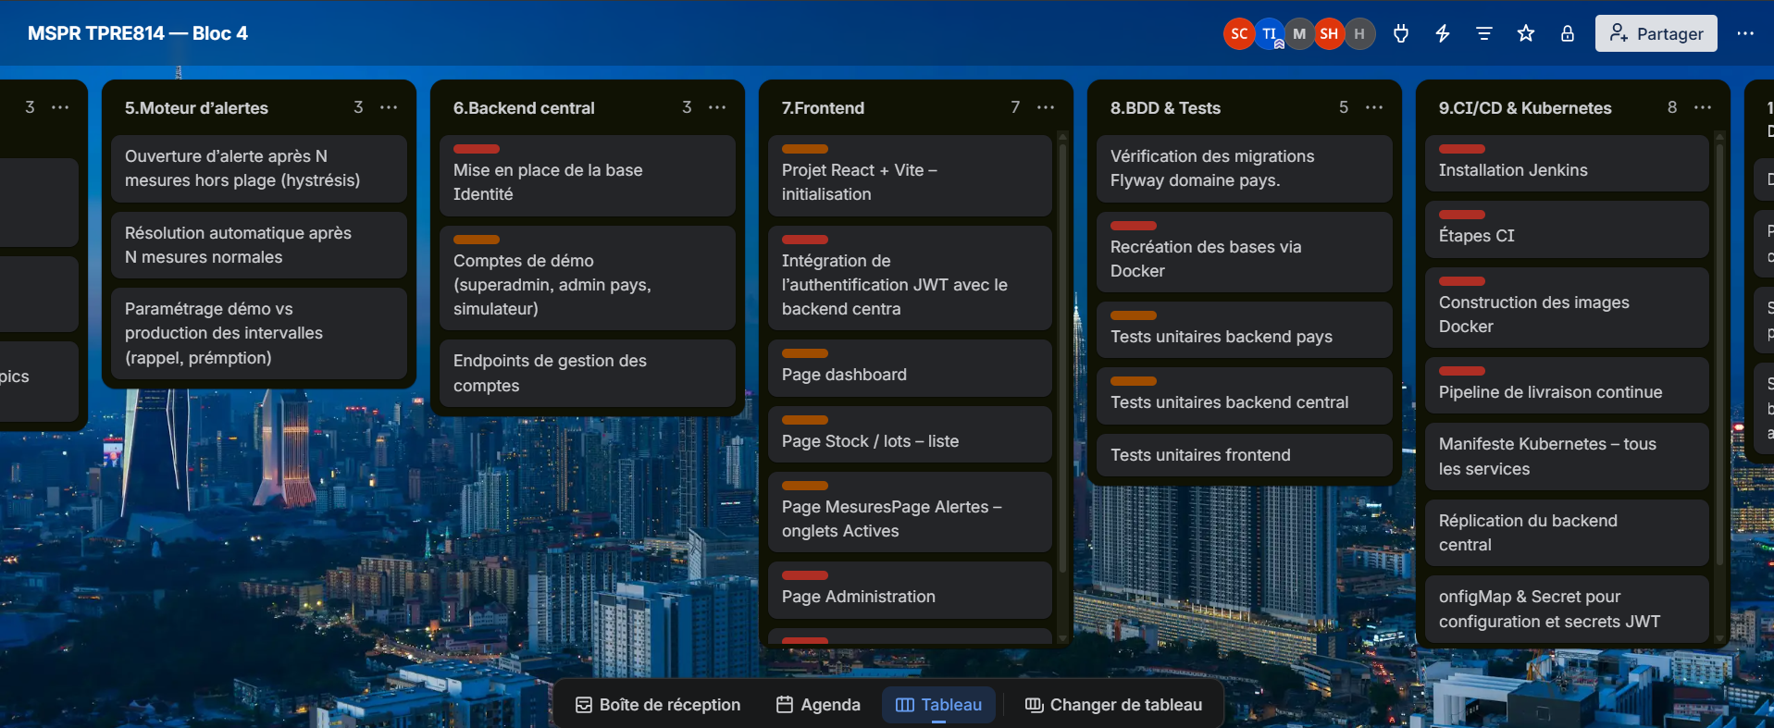
Introduction
Organisation & gestion de projet
Un pilotage en méthode agile via un tableau Trello
Répartition des tâches
Colonnes Kanban : à faire, en cours, en revue, terminé
Priorisation
Backlog issu de la collecte des besoins (partie I)
Suivi & collaboration
Cartes assignées par membre ; équipe synchronisée en continu
FutureKawa
Introduction
8
Notes:
Pour l'organisation du projet, nous avons travaillé en méthode agile avec un tableau Trello. Les tâches sont réparties en colonnes Kanban

Slide 9
2
PARTIE II
Conception de la solution
Architecture globale distribuée et module IoT
9
Notes:
Nous passons maintenant à la deuxième partie : la conception de la solution.

Slide 10
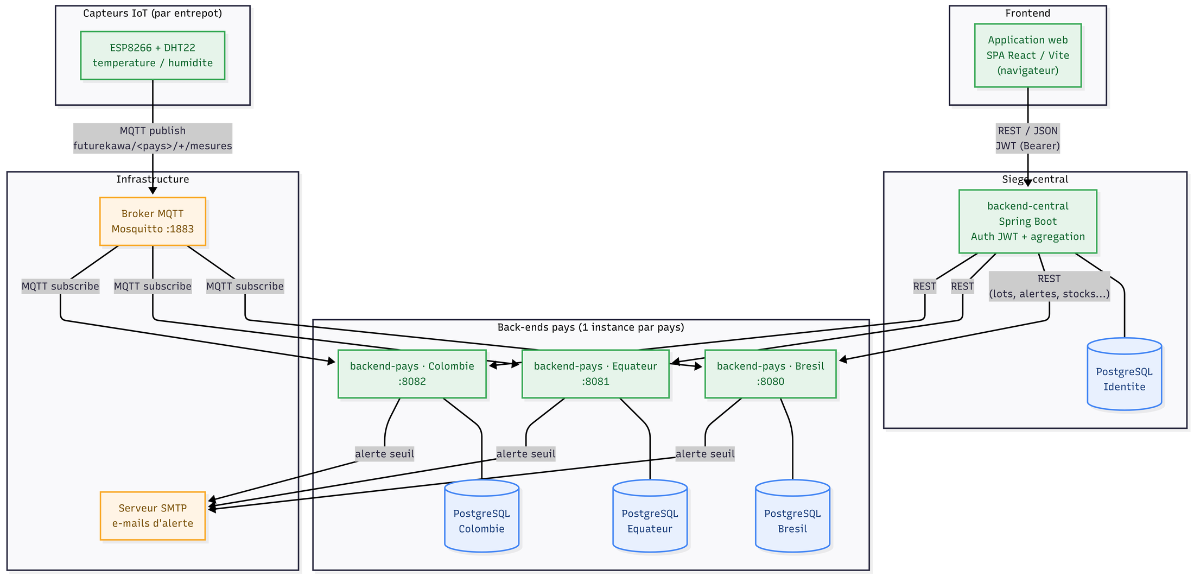
Conception de la solution
Architecture globale distribuée
FutureKawa
Conception de la solution
10
Notes:
Voyons d'abord l'architecture globale distribuée de FutureKawa. Le capteur IoT détecte la température et l'humidité, puis envoie ces valeurs au back-end. Si ces valeurs dépassent le seuil donc une alerte email est envoyée et affichée sur une plateforme de visualisation.

Slide 11




Conception de la solution
Composants et flux applicatifs
Architecture distribuée pays ↔ siège chaque pays dispose d'un back-end autonome, le siège consolide l'ensemble.
Back-end pays (×3)
Back-end central
Front-end web
Broker MQTT & SMTP
Spring Boot ingestion IoT, API REST, moteur d'alertes, notification e-mail.
Spring Boot
consolidation multi-pays et authentification JWT, sans donnée métier.
React / Vite (SPA) stocks, courbes température/humidité, alertes.
Eclipse Mosquitto (transport IoT) + service d'envoi d'e-mails d'alerte.
FutureKawa
Conception de la solution
11
Notes:
Notre architecture est distribuée entre les pays et le siège. Chaque pays dispose d'un back-end autonome en Spring Boot, qui gère l'ingestion IoT, l'API REST et les alertes. Le back-end central consolide les données des trois pays et gère l'authentification. Le front-end en React qui communique avec les back-ends, un broker MQTT qui assure la remontée des données des capteurs, et un service SMTP pourcx envoie les alertes.

Slide 12
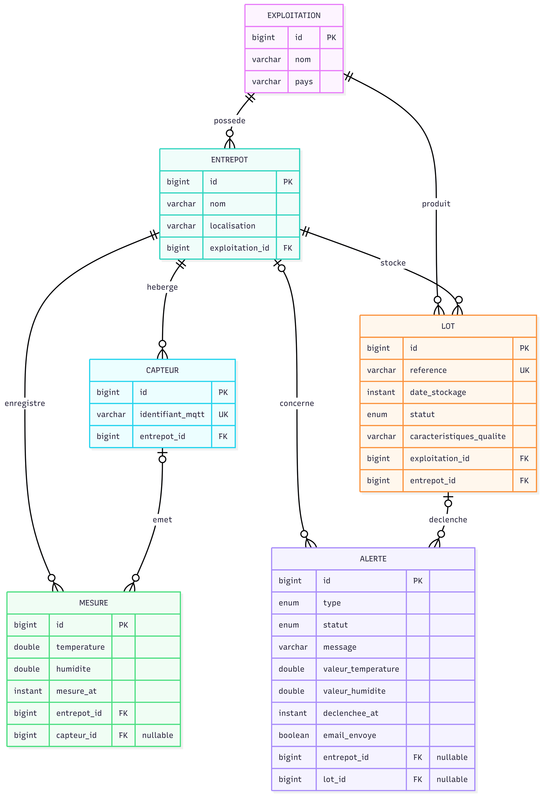
Le MCD du domaine « Pays »
FutureKawa
Conception de la solution
12
Notes:
Voici le modèle de données du domaine Pays. La hiérarchie va de l'exploitation à l'entrepôt, puis au capteur, qui émet des mesures horodatées de température et d'humidité. Chaque entrepôt stocke des lots, et une alerte est toujours rattachée à un entrepôt ou à un lot précis.

Slide 13
Conception de la solution
Dispositif d'alertes — seuils par pays
Une alerte automatique est levée dans deux cas : conditions hors plage, ou péremption du lot.
29 °C
55% Hum
31°C
60% Hum
26°C
80% Hum
365 j
Brésil _ idéa
Équateur _ idéal
Colombie _ idéal
seuil de péremption
FutureKawa
Conception de la solution
13
Notes:
Une alerte est déclenchée dans deux cas : des mesures hors seuil, ou la péremption d'un lot. Les seuils de température et d'humidité sont paramétrés par pays.

Slide 14
Conception de la solution
Logique de décision — anti-fausse-alerte
S
Mesure reçue Le back-end pays compare température et humidité aux seuils du pays
1
Anti-flapping & hystérésis Mesure isolée hors plage ignorée ; compteur d'anomalies incrémenté à chaque mesure consécutive
2
Ouverture 3 mesures hors plage consécutives → alerte ACTIVE + 1 e-mail
3
Rappel & acquittement Renotification toutes les 30 min si actif ; un opérateur acquitte → ACQUITTEE
R
Résolution 3 mesures normales consécutives → RESOLUE automatiquement
FutureKawa
Conception de la solution
14
Notes:
Pour éviter les fausses alertes, nous avons mis en place un système de confirmation par mesures répétées. Une seule mesure hors seuil ne déclenche rien : il faut trois mesures consécutives hors seuil pour ouvrir une alerte. Ensuite, un rappel est envoyé toutes les 30 minutes tant que l'alerte reste active, jusqu'à ce qu'un opérateur l'acquitte.

Slide 15
Conception de la solution
Sécurité, robustesse et tolérance aux pannes
Le back-end central centralise la sécurité ; plusieurs mécanismes assurent en parallèle la robustesse de la solution.
SÉCURITÉ
JWT · Authentification
Jeton d'accès 15 min + refresh révocable
RBAC · Contrôle d'accès
Rôles porteurs de permissions
Isolation par pays
Cloisonnement strict, 403 si refusé
Protection & audit
Mots de passe hashés, actions consignées
ROBUSTESSE
Conteneurisation
Docker Compose, orchestrable sur Kubernetes
Auto-réparation
Sondes liveness/readiness, redémarrage automatique
Reconnexion MQTT
Reconnexion automatique après coupure réseau
Anti-fausse-alerte
Hystérésis : pas d'incident sur variation passagère
FutureKawa
Conception de la solution
15
Notes:
Enfin, côté sécurité, le back-end central gère l'authentification JWT avec des jetons valides 15 minutes ET nous avons utilisé le refreche token de 30 jrs, un contrôle d'accès par rôles, et une isolation stricte par pays. Côté robustesse, la solution est conteneurisée avec Docker et gère la reconnexion automatique en cas de coupure MQTT.

Slide 16




Choix matériel du module IoT
NodeMCU v2 (ESP8266, ESP-12E)
Wi-Fi intégré, logique 3,3 V, faible coût, largement documenté.
DHT22
Température −40 à +80 °C, humidité 0-100 %, précision ± 0,5 °C.
OLED SSD1306
0,96" 128×64 I2C — affichage local des mesures et de l'état.
FutureKawa
Conception de la solution
16
Notes:
Ce qui garantit la cohérence du modèle, C'est les relation entre les entites.
Premier type, un-à-plusieurs, pour la géographie : un département regroupe plusieurs cantons, mais chaque canton n'appartient qu'à un seul département. Même principe entre Région et Département. C'est ce qui nous permet de remonter du canton jusqu'à la région.
Deuxième type, aussi un-à-plusieurs, pour les mesures dans le temps : un même territoire possède un indicateur par millésime, un pour 2016 et un pour 2022. C'est exactement ce double point de mesure qui rend possible le calcul des évolutions — le delta — qui est le cœur de notre approche.
Troisième type, plusieurs-à-plusieurs, pour les résultats électoraux : un candidat obtient des voix dans plusieurs cantons, et un canton vote pour plusieurs candidats.
16

Slide 17
Conception de la solution
Protocole MQTT — topics et pilotage à distance
Capteur
ESP8266
Topic MQTT
futurekawa/pays/
entrepot/mesures
Broker
Mosquitto
Back-end pays
(abonne avec joker +)
Enregistrement
+ evaluation d'alerte
Payload JSON {capteurId, temperature, humidite} · frequence reglable (min. 2 s) · capteur pilotable a distance : le meme firmware equipe n'importe quel entrepot.
FutureKawa
Conception de la solution
17

Slide 18
Conception de la solution
Reconnexion et gestion des erreurs
La robustesse « terrain » du module IoT repose sur plusieurs garde-fous.
1
Reconnexion Wi-Fi automatique
Si la connexion Wi-Fi est perdue, le module tente une reconnexion toutes les 5 secondes sans bloquer la boucle principale.
2
Reconnexion MQTT automatique
Si le broker MQTT devient injoignable, le client se reconnecte et se réabonne automatiquement aux topics de pilotage.
3
Lecture invalide
Valeur NaN du DHT22 ignorée, erreur affichée sur l'OLED.
4
Publication conditionnelle
Envoi uniquement si actif, configuré et topic renseigné.
5
Plancher de fréquence
Période minimale de 2 s pour protéger le broker.
FutureKawa
Conception de la solution
18

Slide 19
Limites et risques du module IoT
Limites assumées dans ce prototype, et pistes identifiées pour la production.
⚠ Limites techniques
✓ Risques & pistes
DHT22
Sécurité MQTT
Précision et cadence limitées (~0,5 Hz), suffisant pour des dérives lentes.
Broker en accès anonyme pour la démonstration.
Dépendance Wi-Fi
Capteur unique
Entrepôts mal couverts, prévoir un repli LoRa.
Point de défaillance unique par entrepôt, sans redondance.
Chiffrement
TLS à ajouter en production.
Pas de tampon local
Coupure réseau prolongée = mesures perdues, non mémorisées.
Redondance
Second capteur par entrepôt à prévoir.
Ces limites sont assumées : le livrable est un prototype avancé destiné à démontrer la faisabilité, pas une solution de production.
FutureKawa
Conception de la solution
19

Slide 20
3
PARTIE III
Qualité et industrialisation
Plans de tests, intégration et déploiement continus
20

Slide 21
Qualité et industrialisation
Stratégie de test
Tests unitaires automatisés ciblant la logique métier critique, isolés et rejouables.
16
6
Ce qui est ciblé
tests back-end pays
tests back-end central
Moteur d'alertes : seuils, hystérésis, péremption.
Contrôle d'accès par pays.
Consolidation multi-pays.
Fonctions d'affichage du front-end.
9
31
tests front-end
tests au total, 100 % verts
FutureKawa
Qualité et industrialisation
21

Slide 22
Qualité et industrialisation
Cas de test — moteur d'alertes (back-end pays)
16 tests couvrent seuils, hystérésis et péremption.
Hyterisis
7 tests
Péremption
5 tests
Seuils
4 tests
3 mesures hors plage consécutives
Lot stocké > 365 jours
valeur = borne du pays
1 alerte + 1 email
lot PERIME + alerte
dans la bande (≥, ≤)
Jeux de données construits dans les tests eux-mêmes : résultats prévisibles et vérifiables.
FutureKawa
Qualité et industrialisation
22

Slide 23
Qualité et industrialisation
Cas de test — isolation et consolidation (back-end central)
6 tests couvrent l'isolation par pays et la consolidation multi-pays.
Cas | Donnée d'entrée | Résultat attendu | Portée
Super admin | rôle « tous pays » (*) | accès à n'importe quel pays | Accès
Admin de son pays | admin BR interrogeant BR | accès autorisé | Accès
Admin d'un autre pays | admin BR interrogeant EC | accès refusé (403) | Isolation
Fusion multi-pays | lots de deux pays | lots fusionnés, tagués pays | Consolidation
Tolérance aux pannes | un pays injoignable | pays ignoré, les autres renvoyés | Résilience
Pays inconnu | code pays invalide | erreur 404 | Validation
Un administrateur rattaché à un pays ne peut jamais consulter les données d'un autre pays.
FutureKawa
Qualité et industrialisation
23

Slide 24
Qualité et industrialisation
Gestion des anomalies — cycle qualité
S
Critères de réussite chaque cas valide ses assertions ; la suite complète (31/31) doit être verte
1
Constat & correction Test en échec ou dysfonctionnement signalé ; code corrigé, nouveau cas si besoin
2
Re-test & non-régression Suite rejouée localement, puis systématiquement en CI à chaque commit
3
Publication Résultats publiés au format JUnit, consultables dans Jenkins
R
Exemple le cas « anti-flapping » bloquerait toute régression future
FutureKawa
Qualité et industrialisation
24

Slide 25
Qualité et industrialisation
Chaîne d'intégration continue (CI)
1
Checkout
2
Tests
Récupération du code depuis le dépôt Git.
31 tests automatisés, résultats publiés au format JUnit.
3
Packaging
4
Images Docker
Archives JAR des back-ends + build de production du front.
Construction des images conteneurisées des deux back-ends.
5
Archivage
✓
Build réussi
Publication des artefacts téléchargeables depuis Jenkins.
En cas d'échec d'une étape, le build est en erreur et rien n'est publié.
FutureKawa
Qualité et industrialisation
25
Notes:
Notre objectif était de prédire l'orientation électorale de la region Nouvelle-Aquitaine à partir des indicateurs socio-économiques. Pour cela, on a construit un pipeline en six étapes.
On commence d'abord par notre jeu de données de 40 000 lignes, 171 colonnes — dans lequel on extrait les 27 variables delta, c'est-à-dire les variations des indicateurs entre 2016 et 2022 : évolution de la population, du chômage, des logements, de l'emploi. C'est la colonne vertébrale de notre approche.
La variable cible est construite en 5 classes économiques — Crise, Déclin, Stable, Croissance, Boom — avec une distribution réaliste : 40% Stables, 10% seulement en Boom ou en Crise et 20% pour declin.
On divise les données en 80% pour l'entraînement et 20% pour le test et On normalise ensuite avec un StandardScaler pour le model LinearSVM.

Slide 26
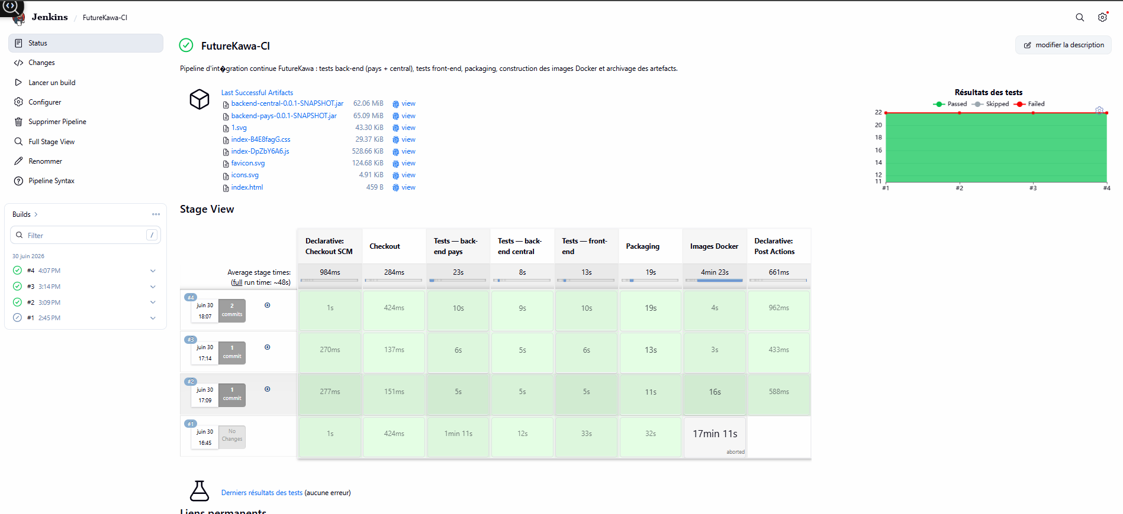
Qualité et industrialisation
Preuves d'exécution intégration continue
FutureKawa
Qualité et industrialisation
26

Slide 27
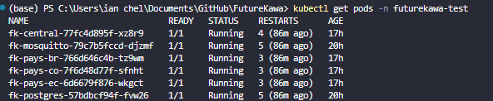
Qualité et industrialisation
Preuves d'exécution — déploiement Kubernetes
Tous les services Running ; redémarrages automatiques = auto-réparation.
FutureKawa
Qualité et industrialisation
27

Slide 28
Déploiement Kubernetes
Mécanismes de résilience
Limites & perspectives
Sondes liveness/readiness :
Cluster local uniquement
Cloud non provisionné
Déploiement manuel
Sécurité à renforcer
Redémarrage automatique d'un conteneur défaillant;
Réplication :
Le back-end central est répliqué (plusieurs instances);
ConfigMap / Secret :
Configuration et secrets externalisés, séparés du code.
Rolling updates sans interruption de service : les mises à jour progressives complètent le dispositif de résilience.
FutureKawa
Qualité et industrialisation
28

Slide 29
Qualité et industrialisation
Démonstration technique — live
FutureKawa
Qualité et industrialisation
29

Slide 30

Merci de votre attention

